Slide 1
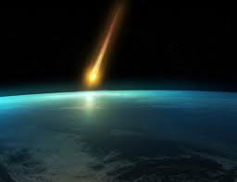
مبنى المجموعة الشمسية
Notes:
عنوان الدرس

Slide 2
الفعالية
مهمة في موقع
Notes:
حل الوظيفة البيتية-كيف تحدث الفصول الاربعة

Slide 3
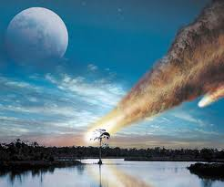
Notes:
الاستدراج- فلم عن النيازك والشهب

Slide 4
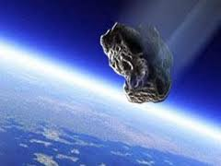
إلى الكتاب
Notes:
قطعة علمية عن موجودة في الكتاب ص236-237

Slide 5
هيا ننظم المعلومات في جدول
مميزات الكواكب السيارة | النوع: أرضي,عملاق غازي،قزمي | معدل البعد عن الشمس (ملايين الكيلومترات) | معدل درجة الحرارة (درجات مئوية | مدة دورانه حول نفسه (طول اليوم) | مدة دورانه حول الشمس (طول السنة | هل له أقمار ؟ اذا نعم، كم عددها؟
Notes:
مهمة للطلاب على الدفتر تنظيم المعلومات

Slide 6
Notes:
الإجمال –عن طريق عرض النيزك الذي ضرب روسيا وطرح الأسئلة

Slide 7
الوظيفة البيتية
Notes:
الوظيفة البيتية

